Slide 1
空间直角坐标系
这一章，我们为学习多元函数微积分学作准备，介绍空间解析几何和向量代数。这是两部分相互关联的内容。用代数的方法研究空间图形就是空间解析几何，它是平面解析几何的推广。向量代数则是研究空间解析几何的有力工具。这部分内容在自然科学和工程技术领域中有着十分广泛的应用，同时也是一种很重要的数学工具。

Slide 2
本章先引入空间直角坐标系，把点和有序数组、
空间图形和代数方程联系起来，建立起对应关系，给数和代数方程以几何直观意义，从而可以利用代数方法研究空间图形的性质和相互关系；接着介绍向量概念，然后以向量代数为工具，重点讨论空间基本图类——平面，直线，常用的曲面和曲线。
重点
向量及其坐标表示
向量的数量积，向量积
直线与平面方程

Slide 3
难点
空间图形的想象能力和描绘能力
基本要求
①弄清空间直角坐标系概念，会求两点间的
距离
②掌握向量概念，会用坐标表示向量
③掌握向量代数的基本知识
④熟记两向量平行、垂直，三向量共面的条件
并能正确运用。

Slide 4
⑤掌握平面方程的各种形式，会求平面方程，
会判断两平面是否平行、垂直，会求两平
面的夹角及点到平面的距离
⑥掌握直线方程的各种形式，会求直线方程，
掌握两直线平行、垂直的条件，直线与平面
平行、垂直的条件，两直线的夹角，直线和
平面的夹角
⑦掌握曲面方程、旋转曲面、柱面、二次曲面 和曲线方程概念，了解空间常用二次曲面的标准方程，会用“截痕法”画出其简图

Slide 5
一、空间点的直角坐标
三个坐标轴的正方向符合右手系.
竖轴
定点
纵轴
横轴
空间直角坐标系

Slide 6
Ⅲ
面
面
Ⅱ
Ⅳ
Ⅰ
面
Ⅶ
Ⅵ
Ⅴ
Ⅷ
空间直角坐标系共有八个卦限

Slide 7
空间的点
有序数组
特殊点的表示:
坐标轴上的点
坐标面上的点

Slide 8
二、空间两点间的距离

Slide 9
空间两点间距离公式
特殊地：若两点分别为

Slide 10
解
原结论成立.

Slide 11
解
设P点坐标为
所求点为

Slide 12
三、小结
空间直角坐标系
（轴、面、卦限）
（注意它与平面直角坐标系的区别）
空间两点间距离公式

Slide 13
思考题
在空间直角坐标系中，指出下列各点在哪个卦限？

Slide 14
思考题解答
A:Ⅳ; B:Ⅴ; C:Ⅷ; D:Ⅲ;

Slide 15
向 量 代 数
一、向量的概念
向量：
既有大小又有方向的量.
向量表示：
或
向量的模：
向量的大小.
或
| |
单位向量：
模长为1的向量.
或
零向量：
模长为0的向量.

Slide 16
自由向量：
不考虑起点位置的向量.
相等向量：
大小相等且方向相同的向量.
负向量：
大小相等但方向相反的向量.
向径：
空间直角坐标系中任一点 与原点构成的向量.

Slide 17
二、向量的加减法
[1] 加法：
（平行四边形法则）
（平行四边形法则有时也称为三角形法则）
‖
分为同向和反向
特殊地：若

Slide 18
向量的加法符合下列运算规律：
（1）交换律：
（2）结合律：
（3）
[2] 减法

Slide 19
三、向量与数的乘法

Slide 20
数与向量的乘积符合下列运算规律：
（1）结合律：
（2）分配律：
两个向量的平行关系

Slide 21
证
充分性显然；
必要性
‖
两式相减，得

Slide 22
按照向量与数的乘积的规定，
上式表明：一个非零向量除以它的模的结果是一个与原向量同方向的单位向量.

Slide 23
例1 化简
解

Slide 24
例2 试用向量方法证明：对角线互相平分的四边形必是平行四边形.
证
与 平行且相等,
结论得证.

Slide 25
例3
用向量的方法证明梯形两腰中点的连线
平行于底边且等于两底边之和的一半
证
C
D
E
F
A
B

Slide 26
例4
已知三个非零向量
中任意两个向量
都不平行
试证
证
由题设
存在
使
若不然
则
与题设矛盾
故

Slide 27
四、向量在坐标轴上的分向量与向量
的坐标
这六个平面与 x , y , z 轴分别相交于

Slide 28
z
o
y
x

Slide 29
称有向线段
的值
为向量
在 x 轴上的投影
o
y
有向线段
的值
x
为向量
在 y 轴上的投影
有向线段
的值
为向量
在 z 轴 上的投影
依次记作
即

Slide 30
由图上可以看出
o
y
而
x
——称为基本单位向量

Slide 31
——向量在三个坐标轴上的分向量
——向量的分解式
向量在三个坐标轴上的投影
——称为向量的坐标
向量可用它的坐标表示为
o
y
——向量的坐标表示式
x

Slide 32
特殊地：
——称为向径
向量的加减法、向量与数的乘法运算的坐标表达式

Slide 34
解
设
为直线上的点，
由题意知：

Slide 35
五、向量的模与方向余弦的坐标表示式
非零向量 的方向角：
非零向量与三条坐标轴的正向的夹角称为方向角.

Slide 36
由图分析可知
向量的方向余弦
方向余弦通常用来表示向量的方向.
向量模长的坐标表示式

Slide 37
向量方向余弦的坐标表示式
当 时，

Slide 38
方向余弦的特征
特殊地：单位向量的方向余弦为

Slide 39
解
所求向量有两个，一个与 同向，一个反向
或

Slide 40
解

Slide 42
解

Slide 43
六、小结
1.向量的概念
（注意与标量的区别）
2.向量的加减法
（平行四边形法则）
3.向量与数的乘法
（注意数乘后的方向）
4.向量在坐标轴上的分向量与向量的坐标
（注意分向量与向量的坐标的区别）
5.向量的模与方向余弦的坐标表示式.

Slide 44
思考题1
已知平行四边形ABCD的对角线
试用 表示平行四边形四边上对应的向量.
思考题2

Slide 45
思考题1解答

Slide 46
思考题2解答
对角线的长为

Slide 47
数量积与向量积
一、两向量的数量积
实例
启示
两向量作这样的运算, 结果是一个数量.
定义

Slide 48
结论 两向量的数量积等于其中一个向量的模和另一个向量在这向量的方向上的投影的乘积.
数量积也称为“点积”、“内积”.

Slide 49
关于数量积的说明：
证
证

Slide 50
数量积符合下列运算规律：
（1）交换律：
（2）分配律：
（3）若 为数
若 、 为数：
证明
（1）、（3）由定义可证
余下证明（2）

Slide 51
仅就下图所示的情形给出证明，其它情形可
仿此证明

Slide 52
设
数量积的坐标表达式

Slide 53
两向量夹角余弦的坐标表示式
由此可知两向量垂直的充要条件为

Slide 54
解

Slide 55
证

Slide 56
例3
应用向量证明Cauchy—Schwarz不等式
证
记
则

Slide 57
例4
应用向量证明直径所对的圆周角是直角
证
如图所示
y
A
圆的方程：
B
C
设 A 点的坐标为
o
x
则

Slide 58
例5
设
是三个单位向量
始于同一点O
且
证明它们终点的连线
构成一等边三角形
A
证一
O
B
C
又

Slide 59
由
同理
故它们终点的连线构成等边三角形
证二
由
得
又

Slide 60
同理
故由余弦定理，有
故它们终点的连线构成等边三角形

Slide 61
二、两向量的向量积
实例

Slide 62
定义
向量积也称为“叉积”、“外积”.
关于向量积的说明：
//

Slide 63
证
//
//
向量积符合下列运算规律：
（1）
（2）分配律：
（3）若 为数

Slide 64
设
向量积的坐标表达式

Slide 65
向量积还可借助于三阶行列式表示
由上式可推出
//

Slide 66
例如，
补充

Slide 67
解

Slide 68
解
三角形ABC的面积为

Slide 69
解

Slide 70
三、向量的混合积
定义
设
混合积的坐标表达式

Slide 71
关于混合积的说明：
（1）向量混合积的几何意义：
——轮换对称性

Slide 72
证明
由
共面
设
由混合积的几何意义知
得
共面

Slide 73
例9
解

Slide 74
解

Slide 75
式中正负号的选择必须和行列式的符号一致.

Slide 76
例11
设
是四个已知向量，其中
不共面，试利用矢量运算将
表示为
的线性组合
[分析]
依题意
其中 x , y , z 待定
为求得 x ，须消去 y , z
由上式可见，若能用一个与
都垂直的
向量，则y , z 可同时消去，自然想到
解
设有

Slide 77
以
与上式两端作点积，得
由于
不共面
同理
又由轮换对称性知

Slide 78
四、小结
向量的数量积
（结果是一个数量）
向量的向量积
（结果是一个向量）
向量的混合积
（结果是一个数量）
（注意共线、共面的条件）

Slide 79
思考题

Slide 80
思考题解答

Slide 81
曲面及其方程
一、曲面方程的概念
曲面的实例：
水桶的表面、台灯的罩子面等．
曲面在空间解析几何中被看成是点的几何轨迹．
曲面方程的定义：

Slide 82
以下给出几例常见的曲面.
解
根据题意有
所求方程为
特殊地：球心在原点时方程为

Slide 83
解
根据题意有
所求方程为

Slide 84
解
根据题意有
化简得所求方程

Slide 85
例4 方程 的图形是怎样的？
解
根据题意有
图形上不封顶，下封底．

Slide 86
以上几例表明研究空间曲面有两个基本问题：
（1）已知曲面作为点的轨迹时，求曲面方程．
（讨论旋转曲面）
（2）已知坐标间的关系式，研究曲面形状．
（讨论柱面、二次曲面）

Slide 87

二、旋转曲面
以一条平面
曲线绕其平面上的
一条直线旋转一周
所成的曲面称为旋
转曲面.
定义
这条定直线叫旋转
曲面的轴．
播放

Slide 88
旋转过程中的特征：
如图
将 代入

Slide 89
将 代入
得方程
平面曲线绕某轴旋转，轴坐标变量不变，而将曲线方程中的另一变量改写成该变量与第三个变量的平方和的正负平方根。

Slide 90
解
圆锥面方程

Slide 91
例6 将下列各曲线绕对应的轴旋转一周，求生成的旋转曲面的方程．
旋转双曲面

Slide 92
旋转椭球面
旋转抛物面

Slide 93
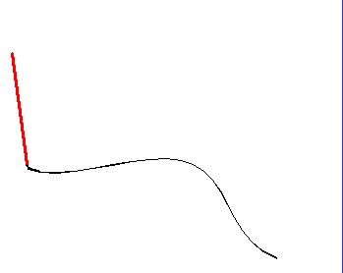
三、柱面
定义
平行于定直线并沿定曲线 移动的直线 所形成的曲面称为柱面.
这条定曲线 叫柱面的准线，动直线 叫柱面的母线.
观察柱面的形成过程:
播放

Slide 94
柱面举例
平面
抛物柱面

Slide 95
从柱面方程看柱面的特征：
（其他类推）
实 例
椭圆柱面 // 轴
双曲柱面 // 轴
抛物柱面 // 轴

Slide 96
四、小结
曲面方程的概念
旋转曲面的概念及求法.
柱面的概念(母线、准线).

Slide 97
思考题
指出下列方程在平面解析几何中和空间解析几何中分别表示什么图形？

Slide 98
思考题解答
方程
平面解析几何中
空间解析几何中
斜率为1的直线

Slide 100
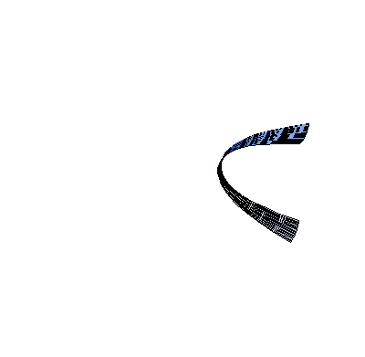

Slide 101
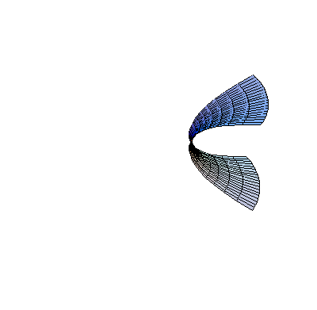

Slide 102
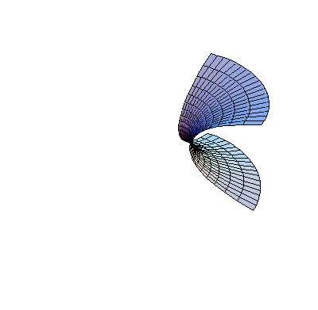

Slide 103
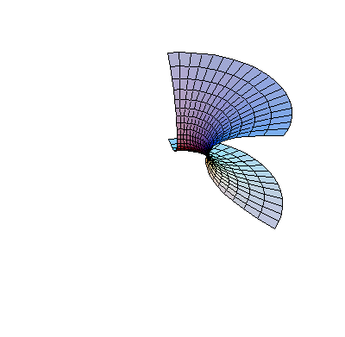

Slide 104
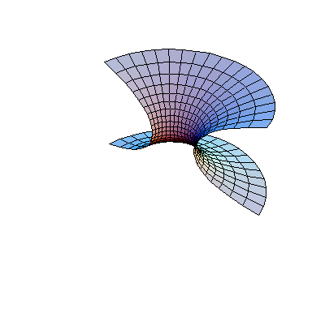

Slide 105
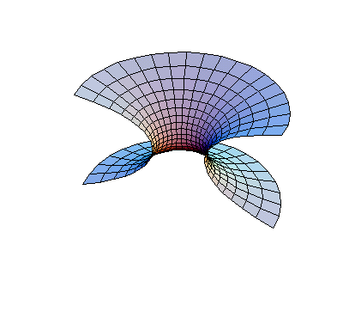

Slide 106
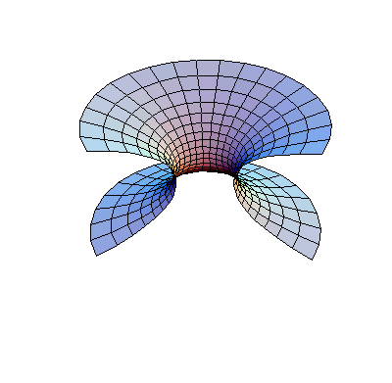

Slide 107
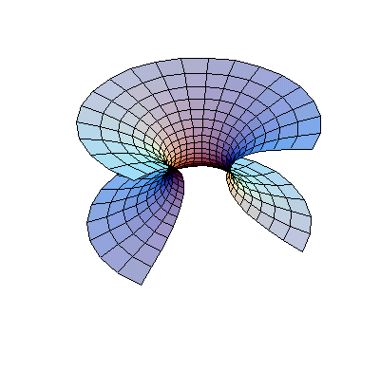

Slide 108
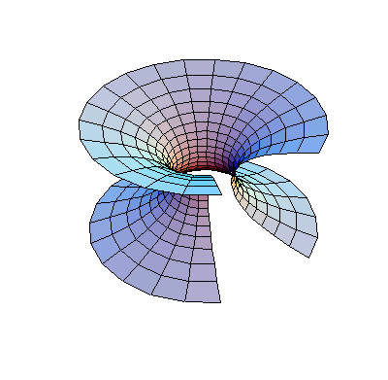

Slide 109
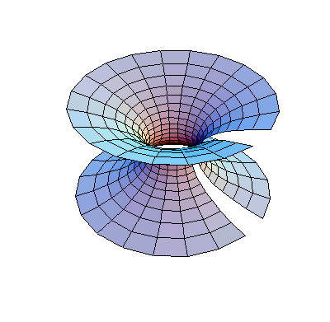

Slide 110
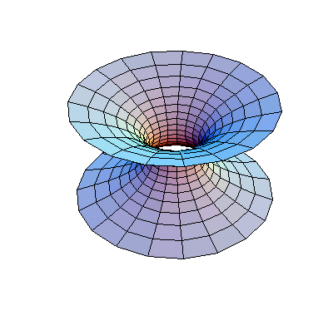

Slide 112
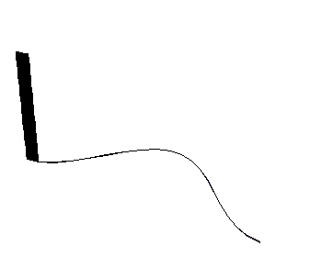

Slide 113
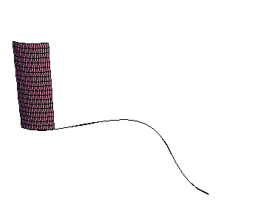

Slide 114
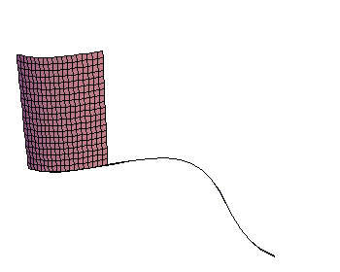

Slide 115
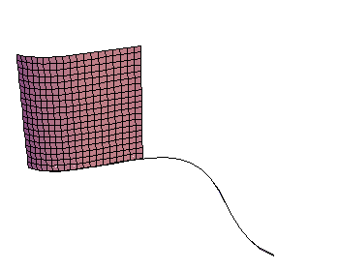

Slide 116
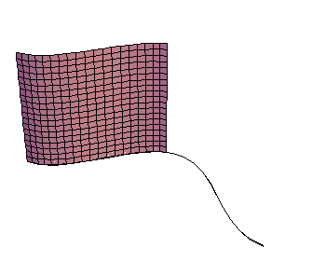

Slide 117
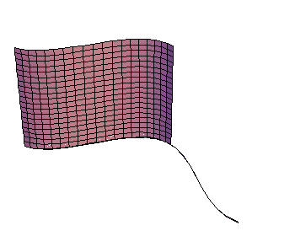

Slide 118
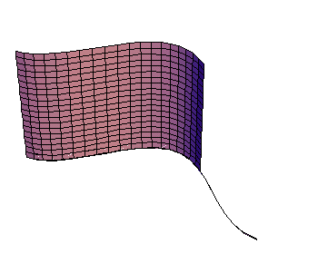

Slide 119
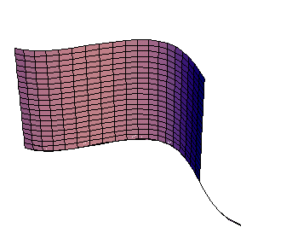

Slide 120
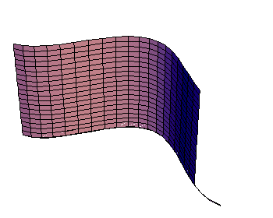

Slide 121
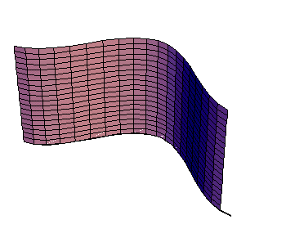

Slide 122
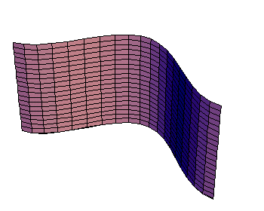

Slide 123
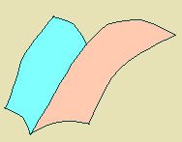
空间曲线及其方程
一、空间曲线的一般方程
空间曲线C可看作空间两曲面的交线.
空间曲线的一般方程
特点：
曲线上的点都满足方程，满足方程的点都在曲线上，不在曲线上的点不能同时满足两个方程.

Slide 124
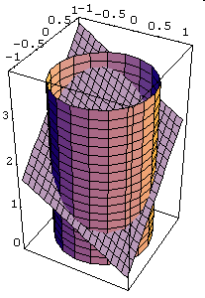
例1 方程组 表示怎样的曲线？
解
表示圆柱面，
表示平面，
交线为椭圆.

Slide 125
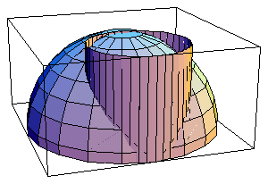
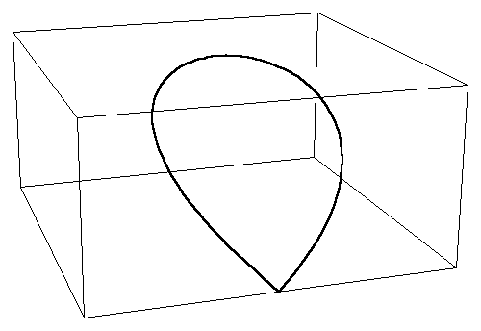
例2 方程组 表示怎样的曲线？
解
上半球面,
圆柱面,
交线如图.

Slide 126
二、空间曲线的参数方程
空间曲线的参数方程

Slide 127
取时间t为参数，
动点从A点出发，经过t时间，运动到M点
解
螺旋线的参数方程

Slide 128
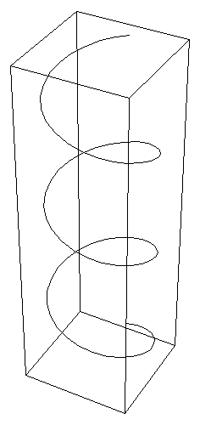
螺旋线的参数方程还可以写为
螺旋线的重要性质：
上升的高度与转过的角度成正比．
即
上升的高度
螺距

Slide 129
三、空间曲线在坐标面上的投影
设空间曲线的一般方程：
消去变量z后得：
曲线关于 的投影柱面
投影柱面的特征：
以此空间曲线为准线，垂直于所投影的坐标面.

Slide 130
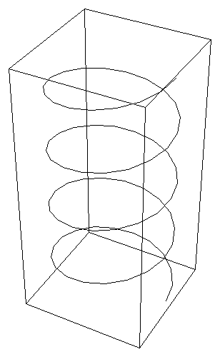
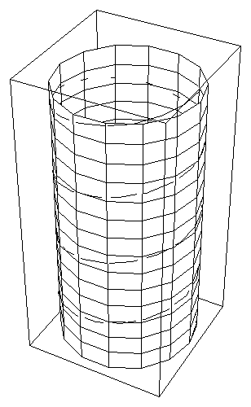
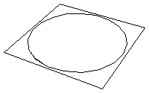
如图:投影曲线的研究过程.
空间曲线
投影柱面
投影曲线

Slide 131
空间曲线在 面上的投影曲线
类似地：可定义空间曲线在其他坐标面上的投影
面上的投影曲线,
面上的投影曲线,

Slide 132
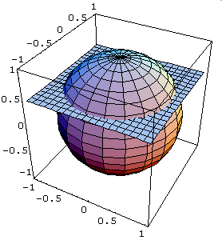
例4 求曲线 在坐标面上的投影.
解
（1）消去变量z后得
在 面上的投影为

Slide 133
（2）因为曲线在平面 上，
所以在 面上的投影为线段.
（3）同理在 面上的投影也为线段.

Slide 134
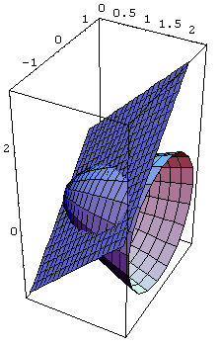
解
截线方程为
如图,

Slide 136
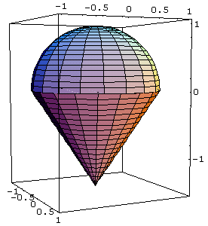
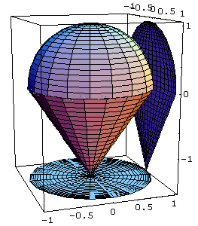
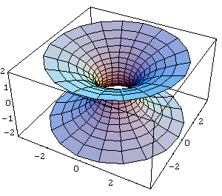
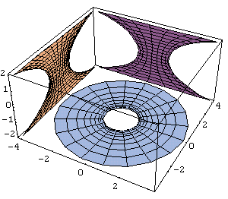
补充: 空间立体或曲面在坐标面上的投影.
空间立体
曲面

Slide 137
例6
解
半球面和锥面的交线为

Slide 138
一个圆,

Slide 139
四、小结
空间曲线的一般方程、参数方程．
空间曲线在坐标面上的投影．

Slide 140
思考题

Slide 141
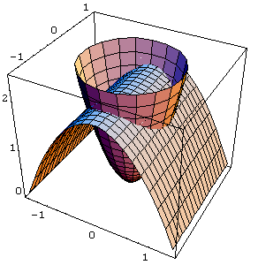
思考题解答
交线方程为
在 面上的投影为

Slide 142
平面及其方程
平面和直线是最简单和最基本的空间图形。本节和下节我们将以向量作为工具讨论平面和直线的问题。介绍平面和直线的各种方程及线面关系、线线关系。
确定一个平面可以有多种不同的方式，但在解析几何中最基本的条件是：平面过一定点且与定向量垂直。这主要是为了便于建立平面方程，同时我们将会看到许多其它条件都可转化为此。
先介绍平面的点法式方程

Slide 143
一、平面的点法式方程
如果一非零向量垂直于一平面，这向量就叫做该平面的法线向量．
法线向量的特征：
垂直于平面内的任一向量．
已知
设平面上的任一点为
必有

Slide 144
平面的点法式方程
其中法向量
已知点
若取平面的另一法向量
此时由于
平面方程为
平面上的点都满足上方程，不在平面上的点都不满足上方程，上方程称为平面的方程，平面称为方程的图形．

Slide 145
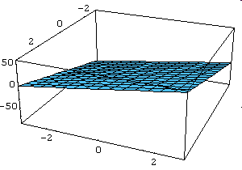
解
取
所求平面方程为
化简得

Slide 146
一般地
过不共线的三点
的平面的法向量
平面方程为
——三点式方程

Slide 147
解
取法向量
所求平面方程为
化简得

Slide 148
二、平面的一般方程
由平面的点法式方程
平面的一般方程
法向量

Slide 149
平面一般方程的几种特殊情况：
平面通过坐标原点；
平面通过 轴；
平面平行于 轴；
类似地可讨论 情形.
平面平行于 坐标面；
类似地可讨论 情形.

Slide 150
解
设平面为
由平面过原点知
所求平面方程为

Slide 151
解
设平面为
将三点坐标代入得

Slide 152
将
代入所设方程得
平面的截距式方程

Slide 153
解
设平面为
由所求平面与已知平面平行得
（向量平行的充要条件）

Slide 154
化简得
令
代入体积式
所求平面方程为

Slide 155
例6
求过点
且平行于
z 轴的平面方程
解一
用点法式
设所求平面的法向量为
则
由点法式得，所求平面的方程为

Slide 156
即
解二
用一般式
因平面平行于 z 轴，故可设平面方程为
在平面上
解得
所求平面方程为
即

Slide 157
由以上几例可见，求平面方程的基本思路和
基本步骤：两定——定点，定向
三、两平面的夹角
定义
两平面法向量之间的夹角称为两平面的夹角.
（通常取锐角）

Slide 158
按照两向量夹角余弦公式有
两平面夹角余弦公式
两平面位置特征：
//

Slide 159
例7 研究以下各组里两平面的位置关系：
解
两平面相交，夹角

Slide 160
两平面平行
两平面平行但不重合．
两平面平行
两平面重合.

Slide 161
例8
一平面过点
且垂直于
平面
求其方程
解
设所求平面的法向量为
在所求平面上
又所求平面与已知平面垂直
解得
代入点法式方程并整理得

Slide 162
解

Slide 164
点到平面距离公式

Slide 165
四、小结
点法式方程.
平面的方程
一般方程.
截距式方程.
（熟记平面的几种特殊位置的方程）
两平面的夹角.
（注意两平面的位置特征）
点到平面的距离公式.

Slide 166
思考题

Slide 167
思考题解答

Slide 168
直线及其方程
一、空间直线的一般方程
定义
空间直线可看成两平面的交线．
空间直线的一般方程

Slide 169
二、空间直线的对称式方程与参数方程
方向向量的定义：
如果一非零向量平行于一条已知直线，这个向量称为这条直线的方向向量．
//

Slide 170
直线的对称式方程
令
直线的一组方向数
方向向量的余弦称为直线的方向余弦.
直线的参数方程

Slide 171
例1
求经过
两点的直线方程
解
因为直线过
两点
因此可取
作为直线的方向向量
由点向式即得所求直线的方程为
——直线的两点式方程

Slide 172
例2 用对称式方程及参数方程表示直线
解一
用点向式
在直线上任取一点
取
解得
点坐标

Slide 173
因所求直线与两平面的法向量都垂直
取
对称式方程
参数方程
解二
用两点式
已求出一点
再求出一点

Slide 174
令
得
解得
点坐标
所求直线方程为
参数方程
解三
由

Slide 175
两式相加得
代入方程组得
即
——称为投影方程
实际上这就是所求直线的参数方程
对称式方程

Slide 176
解
所以交点为
取
所求直线方程
由以上几例可见，求直线方程的思路、步骤：
两定——定点、定向

Slide 177
例4
求过点A ( 1 , 2 ,－2 ) ,且通过直线 L
的平面方程
解
设所求平面的法向量为
由题设知点
为直线L上一点
其方向向量
由于所求平面通过点A及L

Slide 178
由点法式得所求平面方程为
即
例5
求直线
与平面
的交点

Slide 179
解
所给直线的参数方程为
代入平面方程，得
解得
将
代入直线的参数方程，即得
所求交点的坐标为
即交点为

Slide 180
三、两直线的夹角
定义
两直线的方向向量的夹角称之.（锐角）
直线
直线
^
两直线的夹角公式

Slide 181
两直线的位置关系：
//
例如，
直线
直线

Slide 182
解
设所求直线的方向向量为
根据题意知
取
所求直线的方程

Slide 183
解
先作一过点M且与已知直线垂直的平面
再求已知直线与该平面的交点N,
令

Slide 184
代入平面方程得 ,
交点
取所求直线的方向向量为
所求直线方程为

Slide 185
四、直线与平面的夹角
定义
直线和它在平面上的投影直线的夹角 称为直线与平面的夹角．
^
^

Slide 186
直线与平面的夹角公式
直线与平面的位置关系：
//

Slide 187
解
为所求夹角．

Slide 188
五、平面束
设有直线
考虑
其中
因
不成比例
故
不全为 0

Slide 189
从而
表示一个平面
若一点
在
上
则点
的坐标必同时
满足 和 的方程
则点
的坐标也满足
因而
表示过 的平面
对于 的不同值
表示过 的所有平面
——过 的平面束

Slide 190
一般在具体应用时，常取
而考虑缺 或 的平面束
例9
求直线
在平面
上的投影直线的方程
[分析]
过所给直线作一平面与已知平面垂直，
两平面的交线即位所求

Slide 191
解
过所给直线的平面束方程为
即
这平面与已知平面垂直的条件是
所求平面方程为

Slide 192
这就是过已知直线且垂直于平面
的平面的方程
它与已知平面 的交线：
即为所求的投影直线的方程

Slide 193
六、小结
空间直线的一般方程.
空间直线的对称式方程与参数方程.
两直线的夹角.
（注意两直线的位置关系）
直线与平面的夹角.
（注意直线与平面的位置关系）

Slide 194
思考题

Slide 195
思考题解答
且有
故当 时结论成立．

Slide 196
二 次 曲 面
一、基本内容
二次曲面的定义：
三元二次方程所表示的曲面称之．
相应地平面被称为一次曲面．
讨论二次曲面性状的截痕法：
用坐标面和平行于坐标面的平面与曲面相截，考察其交线（即截痕）的形状，然后加以综合，从而了解曲面的全貌．
以下用截痕法讨论几种特殊的二次曲面．

Slide 197
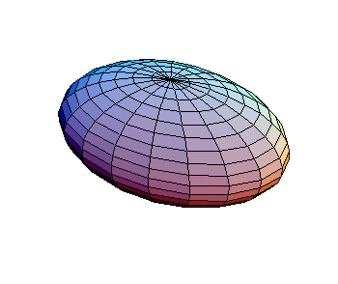
（一）椭球面
椭球面与三个坐标面的交线：

Slide 198
椭球面与平面 的交线为椭圆
同理与平面 和 的交线也是椭圆.
椭圆截面的大小随平面位置的变化而变化.

Slide 199
椭球面的几种特殊情况：
旋转椭球面
由椭圆 绕 轴旋转而成．
方程可写为
旋转椭球面与椭球面的区别：
与平面 的交线为圆.

Slide 200
截面上圆的方程
球面
方程可写为

Slide 201
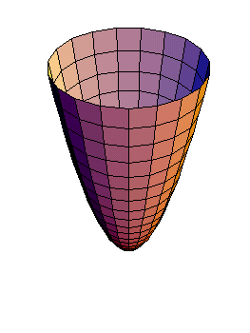
（二）抛物面
（ 与 同号）
椭圆抛物面
用截痕法讨论：
设
（1）用坐标面 与曲面相截
截得一点，即坐标原点
原点也叫椭圆抛物面的顶点.

Slide 202
与平面 的交线为椭圆.
当 变动时，这种椭圆的中心都在 轴上.
与平面 不相交.
（2）用坐标面 与曲面相截
截得抛物线

Slide 203
与平面 的交线为抛物线.
它的轴平行于 轴
顶点
（3）用坐标面 ， 与曲面相截
均可得抛物线.
同理当 时可类似讨论.

Slide 204
椭圆抛物面的图形如下：
z
z
o
y
x
o
y
x

Slide 205
特殊地：当 时，方程变为
旋转抛物面
（由 面上的抛物线 绕它的轴旋转而成的）
与平面 的交线为圆.
当 变动时，这种圆的中心都在 轴上.

Slide 206
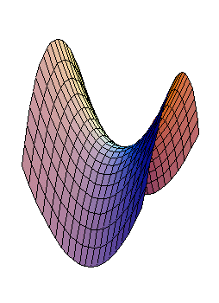
（ 与 同号）
双曲抛物面（马鞍面）
用截痕法讨论：
设
z
图形如下：
o
y
x

Slide 207
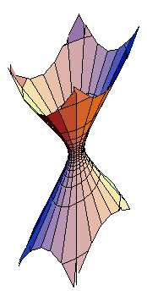
（三）双曲面
单叶双曲面
（1）用坐标面 与曲面相截
截得中心在原点 的椭圆.

Slide 208
与平面 的交线为椭圆.
当 变动时，这种椭圆的中心都在 轴上.
（2）用坐标面 与曲面相截
截得中心在原点的双曲线.
实轴与 轴相合，虚轴与 轴相合.

Slide 209
与平面 的交线为双曲线.
双曲线的中心都在 轴上.
实轴与 轴平行,
虚轴与 轴平行.
实轴与 轴平行,
虚轴与 轴平行.
截痕为一对相交于点 的直线.

Slide 210
截痕为一对相交于点 的直线.
（3）用坐标面 ， 与曲面相截
均可得双曲线.

Slide 211
平面 的截痕是两对相交直线.
单叶双曲面图形
z
o
y
x

Slide 212
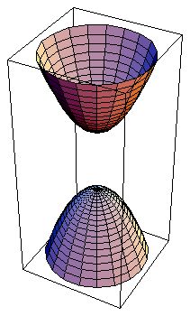
双叶双曲面
o
y
x

Slide 213
二、小结
椭球面、抛物面、双曲面、截痕法.
（熟知这几个常见曲面的特性）

Slide 214
思考题
方程
表示怎样的曲线？

Slide 215
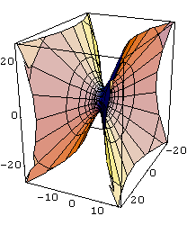
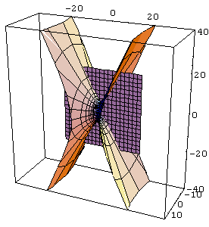
思考题解答
表示双曲线.

